Slide 1


EU-TIRADS : Connaissances fondamentales
Journée de Printemps du CIREOL 2022 Carcinomes des voies aérodigestives et de la thyroïde
Dr Gilles Russ
Centre de Pathologie et d’Imagerie, Paris 14ème Unité Thyroïde et Tumeurs Endocrines La Pitié-Salpêtrière – Sorbonne Université

Slide 3
QU’EST CE QUE LE EU-TIRADS ?
Acronyme de European Thyroid Imaging-Reporting and Data System
Guidelines 2017 de l’European Thyroid Association
Un système intégré comportant:
Un lexique illustré
Un compte-rendu standardisé
Un score pour la stratification du risque de malignité
Des recommandations de prise en charge
EU-TIRADS – R1: L’étude échographique des nodules thyroïdiens doit inclure une stratification du risque de malignité reposant sur le score et doit utiliser le vocabulaire et le compte-rendu standardisés.

Slide 4
PLAN DE COMPTE-RENDU TYPE
Motif de l’examen
Histoire clinique et biologique
Technique
Equipement : types de sondes utilisées et ancienneté
Données des examens d’imagerie antérieurs
Antécédents de carcinome thyroïdien au premier degré ou d’irradiation cervicale
Difficultés particulières liées à l’état du patient
Conclusion
Corps du compte-rendu
Numérotés et cartographiés
Évolutivité
Nodules
Situation, taille et caractéristiques
Echogénicité et vascularisation de la glande
Volume thyroïdien
Étude des ganglions cervicaux et du tractus thyréoglosse
Examen normal ou type de pathologie
Comparaison aux documents antérieurs
Catégorie d'évaluation TI-RADS 1 à 5 des différents nodules
Recommandations

Slide 5
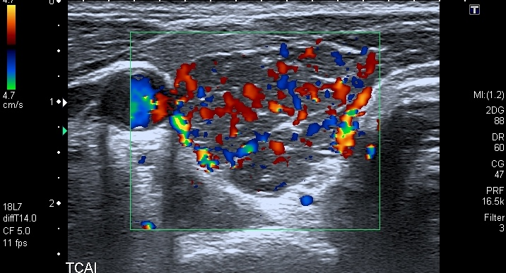
Thyroïdite lymphocytaire chronique - Hashimoto
L’hypoéchogénicité peut masquer un nodule par défaut de contraste
HYPERVASCULARISATION PARENCHYMATEUSE MODEREE

Slide 6
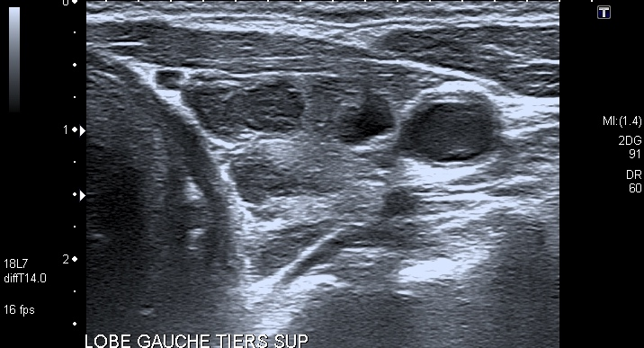
Thyroïdite lymphocytaire chronique - Hashimoto
PSEUDO-NODULE

Slide 7
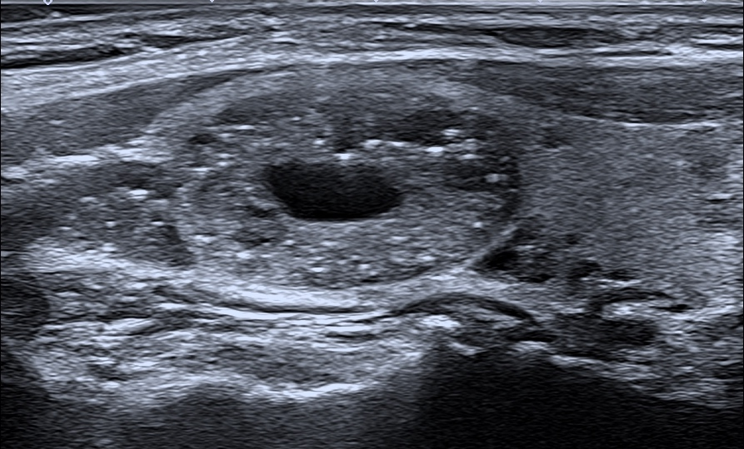
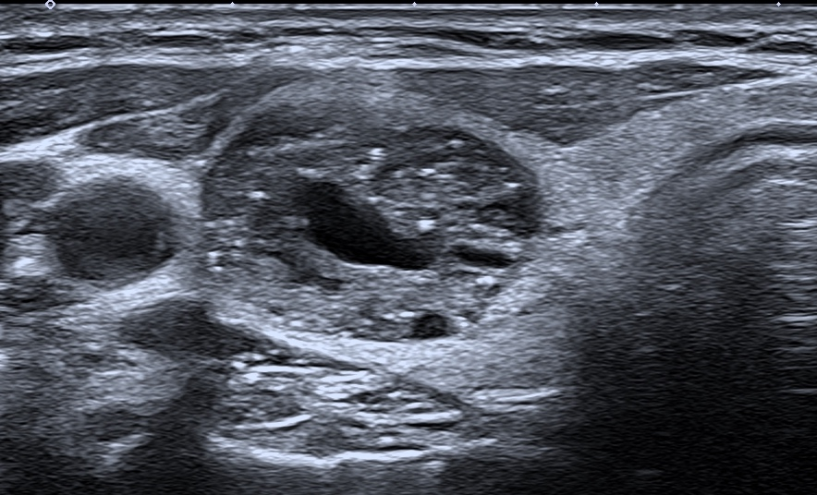
ICONOGRAPHIE ET MESURE DES NODULES
Les clichés rendus doivent être un reflet fidèle de ce qui est vu sur l’écran.
Chaque nodule doit être photographié avec son numéro sur le cliché.
Nodule 1
Nodule 1
Coupe longitudinale
Coupe transverse
TOUTE FORMATION PATHOLOGIQUE DOIT ÊTRE PHOTOGRAPHIÉE SUR 2 COUPES PERPENDICULAIRES
UN NODULE DOIT ETRE MESURE DANS 3 DIAMETRES AVEC UN VOLUME (RECO ACR)
Une variation significative de taille correspond à 2mm dans 2 diamètres distincts et/ou 50% en volume

Slide 8
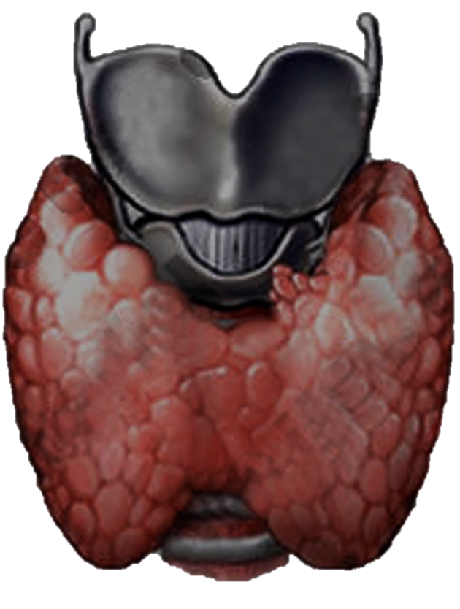
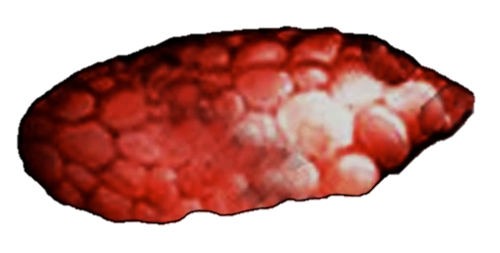
LOCALISATION ANATOMIQUE DES NODULES
interne
externe
supérieur
antérieur
postérieur
moyen
inférieur

Slide 9
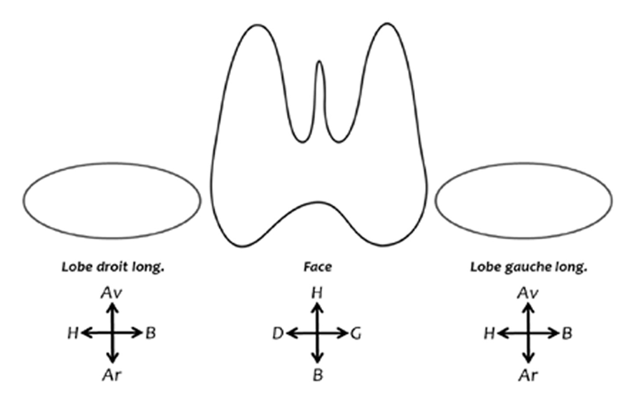
Cartographie nodulaire avec numérotation des nodules
2
1
2
1
Règles d’or
1 seul numéro par nodule
A ne jamais modifier lors de la surveillance
Nouveau nodule = nouveau numéro
Échographie des nodules thyroïdiens : ce qu'en attend le clinicien.
Tramalloni J, Leenhardt L. J Radiol., 1994

Slide 10
Vocabulaire standardisé et illustré ➔ améliorer la reproductibilité des descriptions
Forme | Harmonieuse ou régulière Dysharmonieuse: plus épais que long et/ou plus épais que large Ronde | Contours | Réguliers Flous Irréguliers: - Microlobulés - Spiculés
Echogénicité | Anechogène Hyperechogène Isoechogène Hypoechogène - modérément - fortement | Ponctuations hyperéchogènes | Microcalcifications Granulations colloïdales Cavités microkystiques Indéterminées
Halo | Présent - Fin - Epais Absent | Échostructure | Solide Mixte à prédominance solide ou kystique Kystique - Pur - Avec sédiments Spongiforme
Calcifications | Macrocalcifications - Centrales - Périphériques continues ou non Microcalcifications | Contact capsulaire | Absent Présent Franchissement
Rigidité | Basse Indéterminée Elevée | Vascularisation | Absente (avasculaire) Prédominance périphérique Centrale modérée ou intense

Slide 11
Le score EU-TIRADS
SCORE TIRADS | SIGNIFICATION | RISQUE DE MALIGNITE VERSUS HISTOLOGIE en %
1 | EXAMEN NORMAL
2 | BÉNIN | ≈ 0%
3 | RISQUE FAIBLE | 2% - 4%
4 | RISQUE INTERMÉDIAIRE | 6% - 17%
5 | RISQUE ELEVÉ | 26% - 87%

Slide 12
PROPORTION ATTENDUE DE CHAQUE SCORE Calculé d’après J. Tramalloni et G. Russ C.O ETA 2016
SCORE TI-RADS | PROPORTION ATTENDUE EN %
2 | 5
3 | 63
4 | 27
5 | 5
Plus de deux tiers des nodules thyroïdiens sont d’aspect bénins en échographie (EU-TIRADS 2 et 3)
Seuls 5% des nodules ont un aspect fortement suspect (EU-TIRADS 5).

Slide 13
SCORE EU-TIRADS
Nodule thyroïdien*
Au moins un signe de forte suspicion
Aucun signe de forte suspicion
Forme :Plus épais que large/long Contours irréguliers Microcalcifications Hypoéchogénicité marquée
Modérément hypoéchogène (même en partie)
Entièrement isoéchogène ou hyperéchogène
Anéchogène ou Entièrement Spongiforme
Risque élevé EU-TIRADS 5 Risque: 26-87%
Risque intermédiaire EU-TIRADS 4 Risque: 6-17%
Risque faible EU-TIRADS 3 Risque: 2-4%
Bénin EU-TIRADS 2 Risque: ≈ 0%
Taille ≤ 10mm Cytoponction ou surveillance active
Taille > 10mm Cytoponction
Taille > 15mm Cytoponction
Taille > 20mm Cytoponction
Pas de cytoponction sauf compression
*Cytoponction obligatoire si ganglion suspect associé (ganglion + nodule)
Notes:
NOTE: RISQUE DES TIRADS 5 VIENT DE RUSS JDR 2011 POUR BORNE BASSE ET UN SEUL SIGNE FORT (TALLER THAN LARGE) ET KWAK 2011 POUR 4 SIGNES PRESENTS
RISQUE TIRADS 4A VIENT DE RUSS EJE 2013 POUR BORNE BASSE ET YOON RADIOLOGY 2015 POUR BORNE HAUTE
RIQUE TIRADS 3 VIENT DE KWAK POUR POUR BORNE BASSE ET POUR BORNE HAUTE

Slide 14
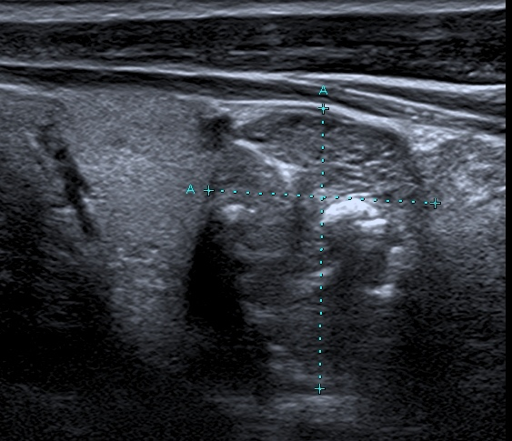
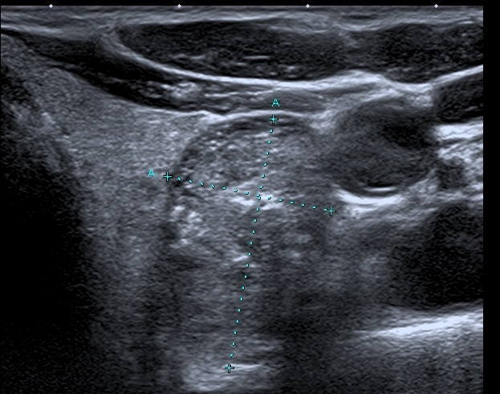
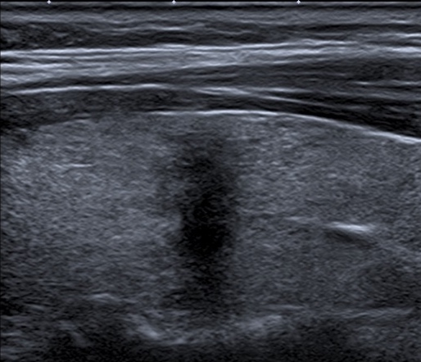
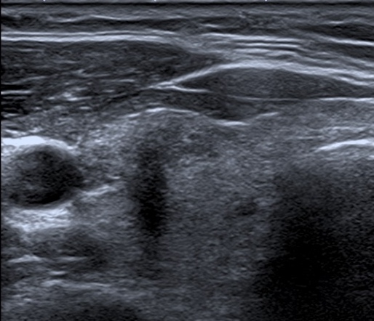
FORME - Sensibilité: 14-76% Spécificité: 40-99%
LONGITUDINAL
TRANSVERSAL
LONGITUDINAL
TRANSVERSAL
LONGUEUR
ÉPAISSEUR
LARGEUR
Longueur 16mm, épaisseur 19mm, largeur 13mm
PLUS ÉPAIS QUE LONG - PLUS ÉPAIS QUE LARGE
PLUS ÉPAIS QUE LONG - PLUS ÉPAIS QUE LARGE

Slide 15
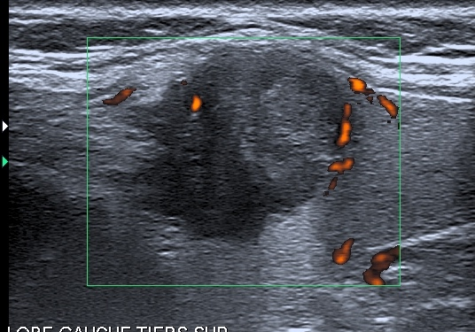
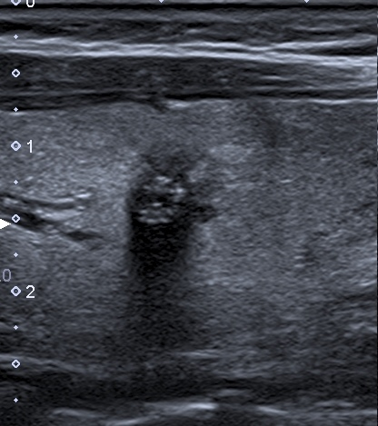
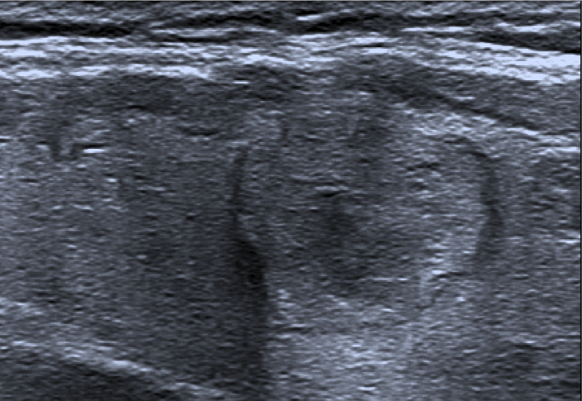
EU-TIRADS 5 - CONTOURS IRRÉGULIERS - SPICULÉS
Sensibilité: 22-55% Spécificité: 81-99%
Angles aigus, pointes
AU MOINS TROIS SPICULATIONS
Siebert, AJR 2018
OR: 7,44
Agressivité

Slide 16
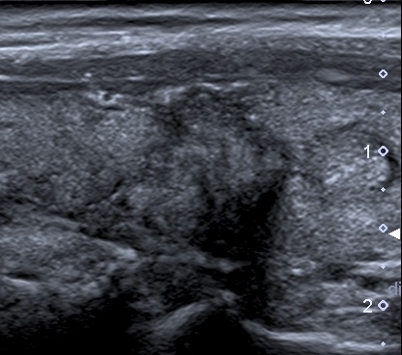
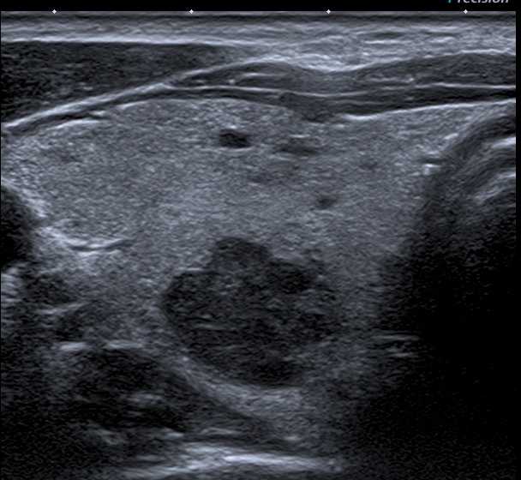
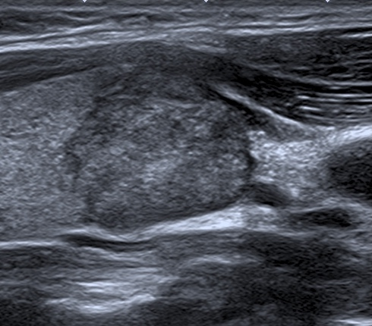
EU-TIRADS 5 - CONTOURS IRRÉGULIERS - LOBULÉS
Ondulations à rayon court
AU MOINS TROIS LOBULATIONS
 | Sensibilité | Spécificité
Spiculations | 67% | 78%
Lobulations | 76% | 61%
Siebert, AJR 2018: les contours POLYLOBÉS n’ont pas de valeur péjorative.

Slide 17
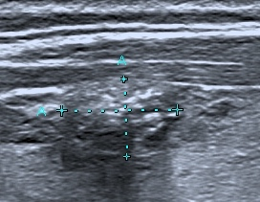
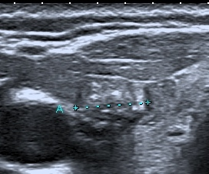
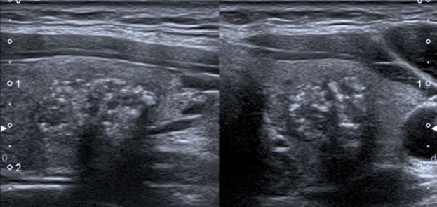
EU-TIRADS 5: MICROCALCIFICATIONS Sensibilité: 29-71% Spécificité: 67-99%
Ponctuations hyperéchogènes, arrondies ou rarement linéaires mesurant moins de 1 mm de diamètre individuellement, situées dans la partie solide du nodule, sans cône d’ombre, sans artefact en queue de comète de taille > 0,5mm.
Tenir compte de leur nombre et de leur groupement. AU MOINS CINQ.

Slide 18
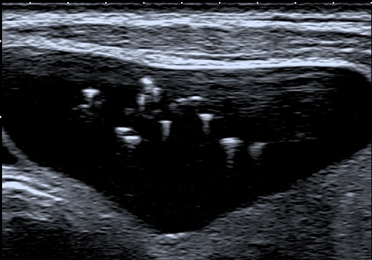
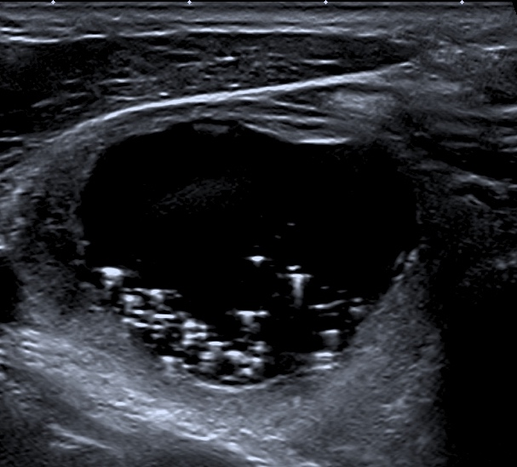
AUTRES PONCTUATIONS HYPERÉCHOGÈNES
GRANULATIONS COLLOIDALES
Ponctuations hyperéchogènes de taille comprise entre 0,5 et quelques mm, situées dans la colloïde, générant un artéfact en queue de comète, et/ou mobiles.
Elles ne sont pas pathognomoniques de bénignité, en particulier si petites et dans la composante solide.
EU-TIRADS - R8
Les microcalcifications doivent être différentiées des autres ponctuations hyperéchogènes.
Les ponctuations avec artéfacts en queue de comète sont évocatrices de bénignité.

Slide 19
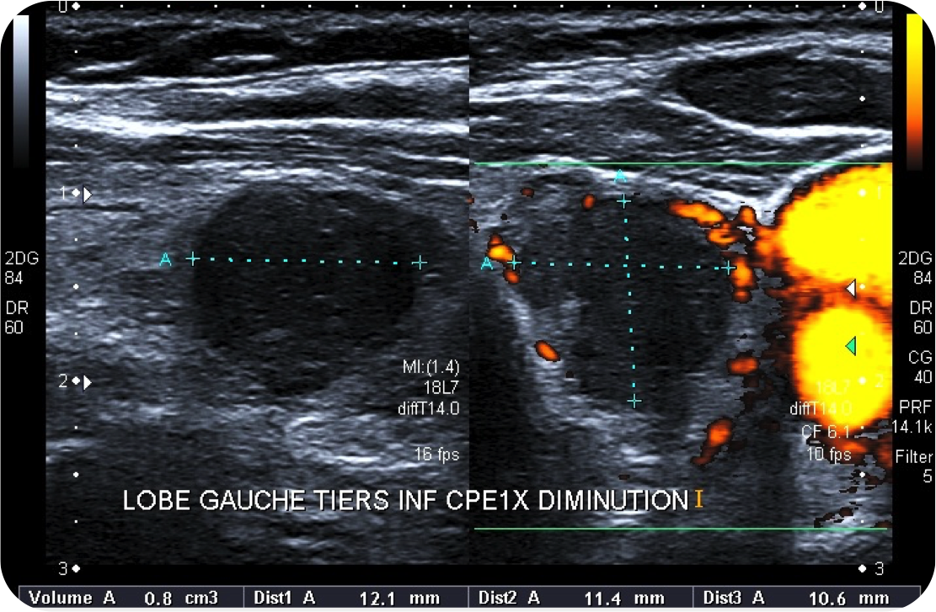
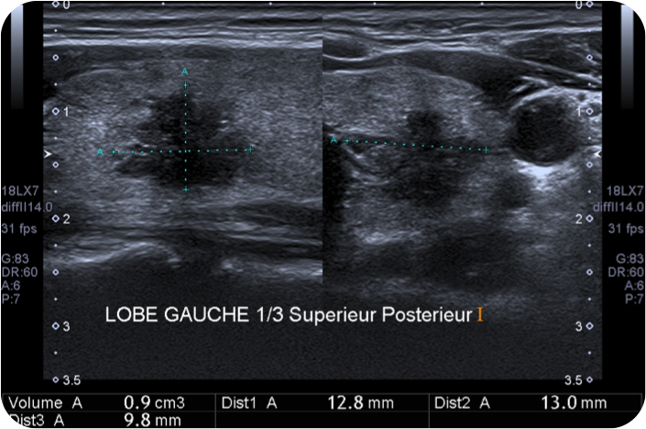
EU-TIRADS 5: FORTEMENT HYPOECHOGÉNE Sensibilité: 17-41% Spécificité: 92-100%
Plus hypoéchogène que les muscles superficiels

Slide 20
SCORE EU-TIRADS
Nodule thyroïdien*
Au moins un signe de forte suspicion
Aucun signe de forte suspicion PARTIE SOLIDE
Forme: plus épais que large/long Contours irréguliers Microcalcifications Hypoéchogénicité marquée
Modérément hypoéchogène (même en partie)
Entièrement isoéchogène ou hyperéchogène
Anéchogène ou Entièrement Spongiforme
Risque élevé EU-TIRADS 5 Risque: 26-87%
Risque intermédiaire EU-TIRADS 4 Risque: 6-17%
Risque faible EU-TIRADS 3 Risque: 2-4%
Bénin EU-TIRADS 2 Risque: ≈ 0%
Taille ≤ 10mm Cytoponction ou surveillance active
Taille > 10mm Cytoponction
Taille > 15mm Cytoponction
Taille > 20mm Cytoponction
Pas de cytoponction sauf compression
*Cytoponction obligatoire si ganglion suspect associé (ganglion + nodule)
Notes:
NOTE: RISQUE DES TIRADS 5 VIENT DE RUSS JDR 2011 POUR BORNE BASSE ET UN SEUL SIGNE FORT (TALLER THAN LARGE) ET KWAK 2011 POUR 4 SIGNES PRESENTS
RISQUE TIRADS 4A VIENT DE RUSS EJE 2013 POUR BORNE BASSE ET YOON RADIOLOGY 2015 POUR BORNE HAUTE
RIQUE TIRADS 3 VIENT DE KWAK POUR POUR BORNE BASSE ET POUR BORNE HAUTE

Slide 21
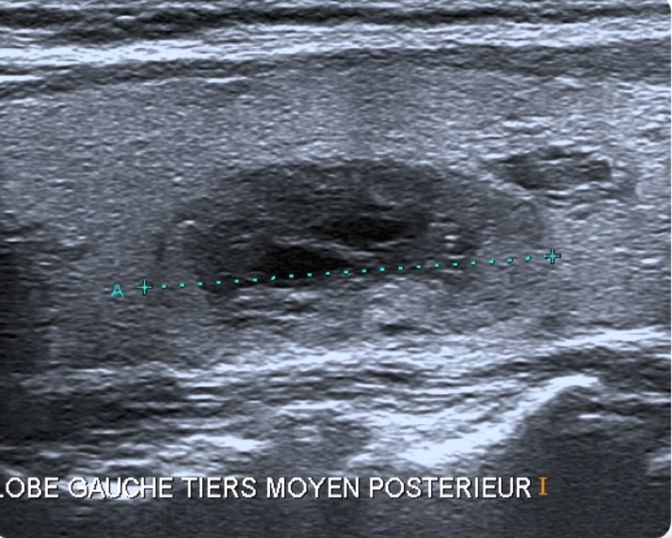
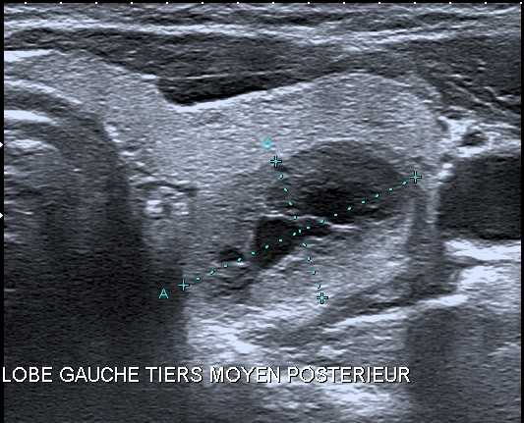
EU-TIRADS 2, 3 et 4: FORME HARMONIEUSE, RÉGULIÈRE
Plus long et large qu’épais
LARGEUR
EPAISSEUR
EPAISSEUR
LONGUEUR
LONGITUDINAL
TRANSVERSAL

Slide 22
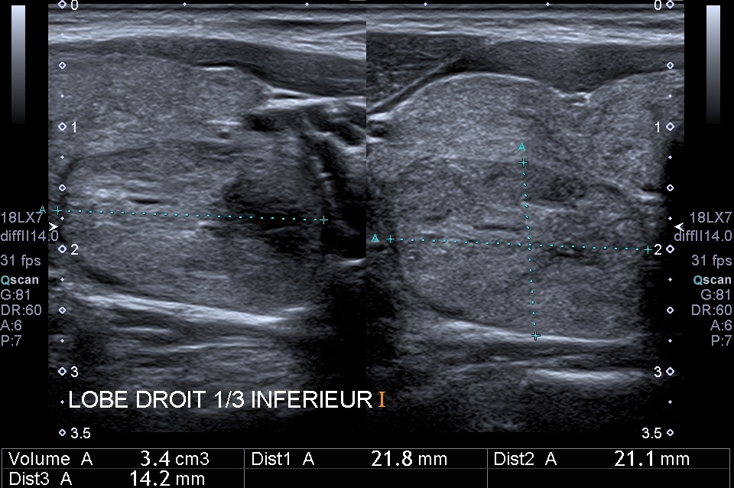
EU-TIRADS 2, 3 et 4: CONTOURS RÉGULIERS
Notes:
17C35 BETHESDA II

Slide 23
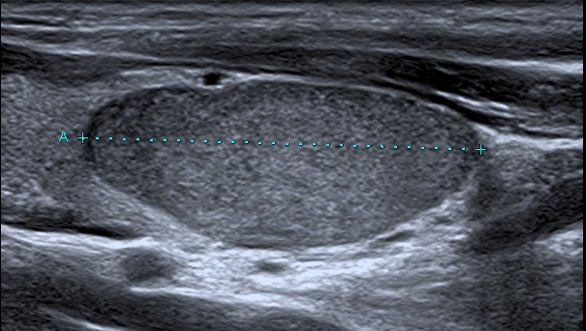
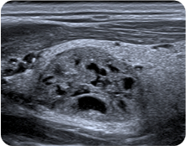
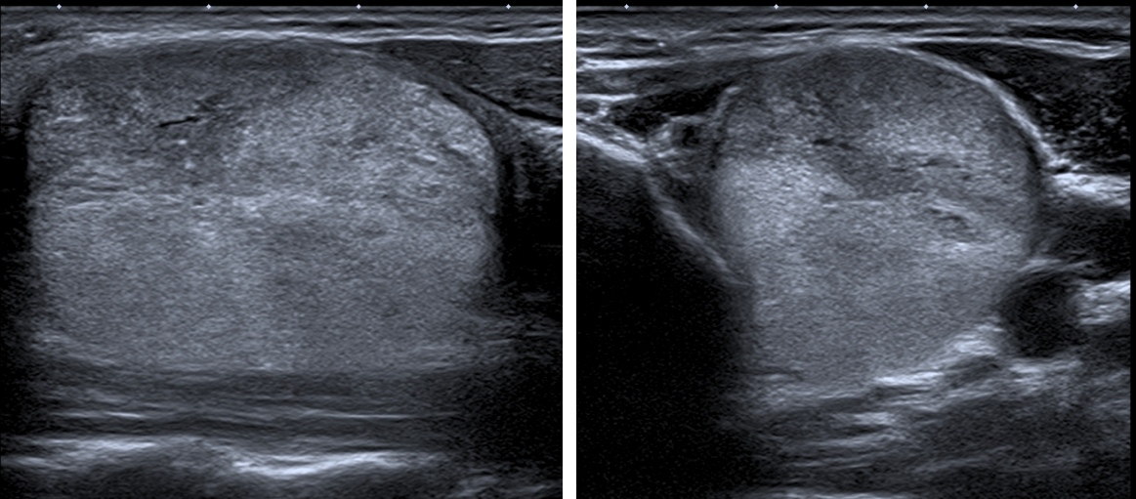
EU-TIRADS 4: RISQUE INTERMÉDIAIRE
MODÉRÉMENT HYPOÉCHOGÈNE, MÊME PARTIELLEMENT

Slide 24
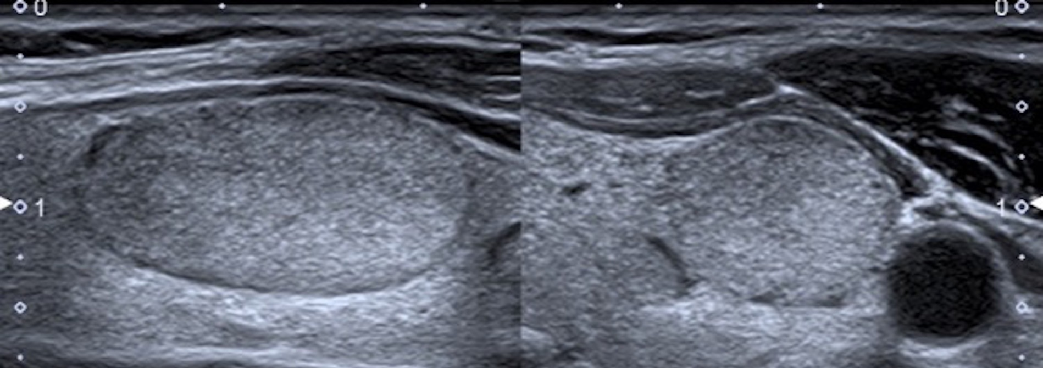
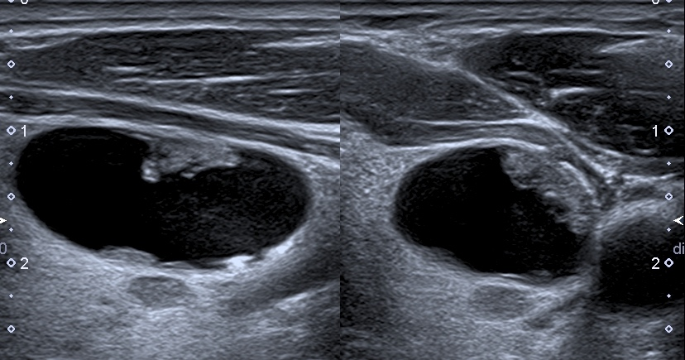
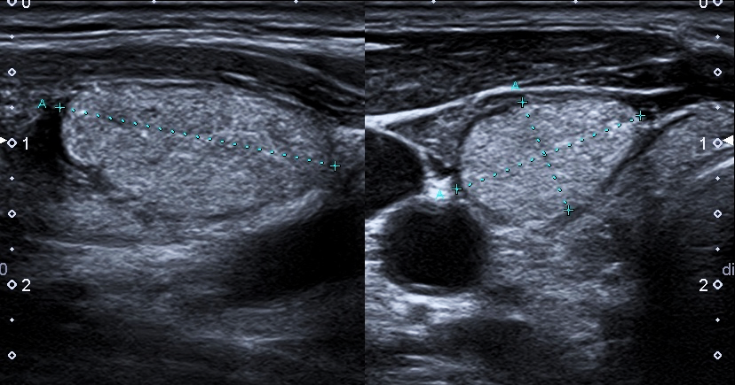
EU-TIRADS 3: RISQUE FAIBLE
ISOECHOGENE ou HYPERÉCHOGÈNE en TOTALITE
DEUX SOUS-CATEGORIES: NODULE ET AMAS NODULAIRE
Notes:
JT 3’
10C05754
SCORE 3
CPE A DISCUTER EN FONCTION DE L’EVOLUTION - SURVEILLANCE
BETHESDA : BENIN
HISTOLOGIE : NON OPEREE

Slide 25
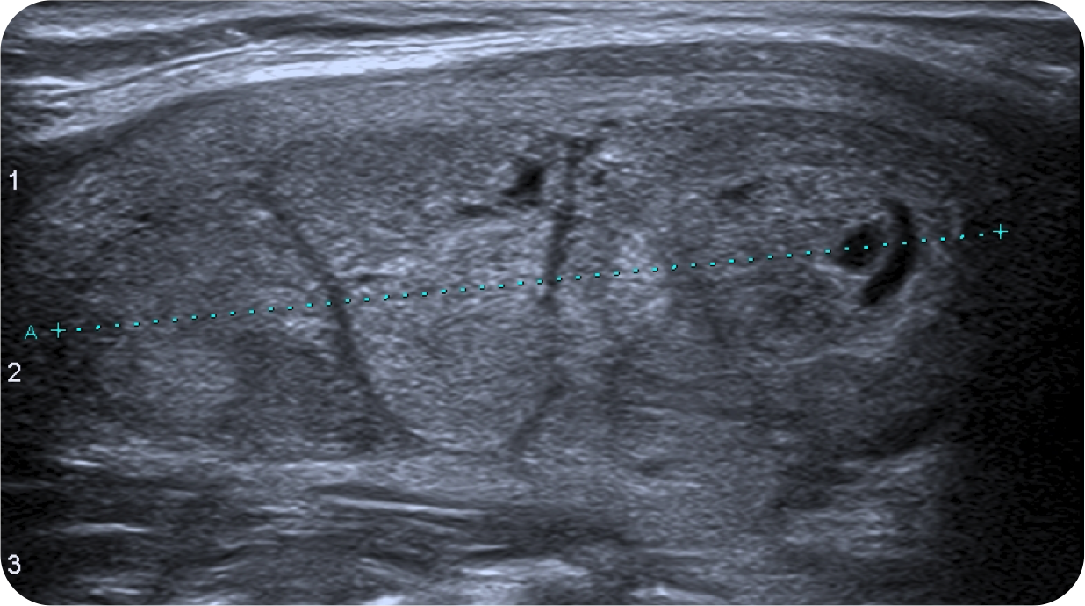
EU-TIRADS 3: AMAS NODULAIRE ISOECHOGÈNE

Slide 26
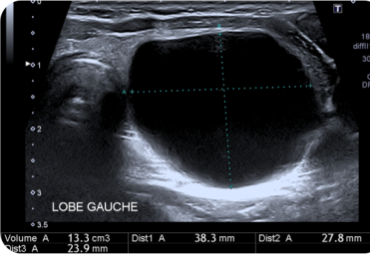
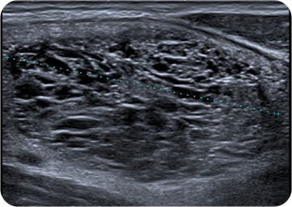
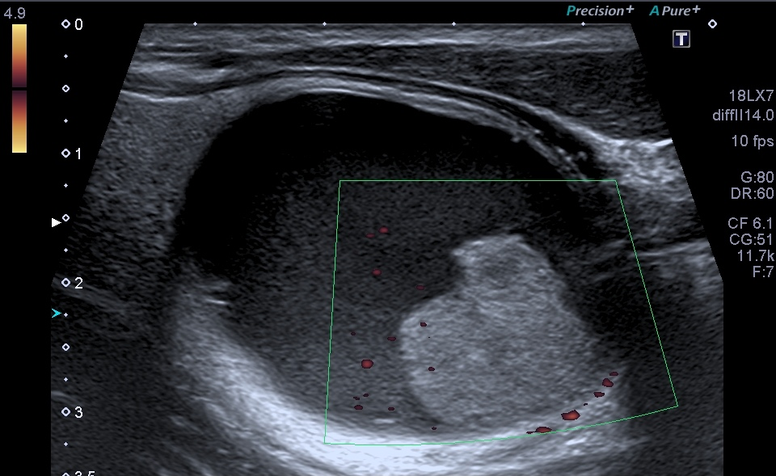
EU-TIRADS 2: BÉNIN
2 SOUS-CATEGORIES
KYSTE SIMPLE
NODULE SPONGIFORME Logettes microkystiques > 75% du volume Kim JY, Ultrasonography 2015
KYSTE SIMPLE AVEC SEDIMENT AVASCULAIRE

Slide 27
CAS CLINIQUES

Slide 28
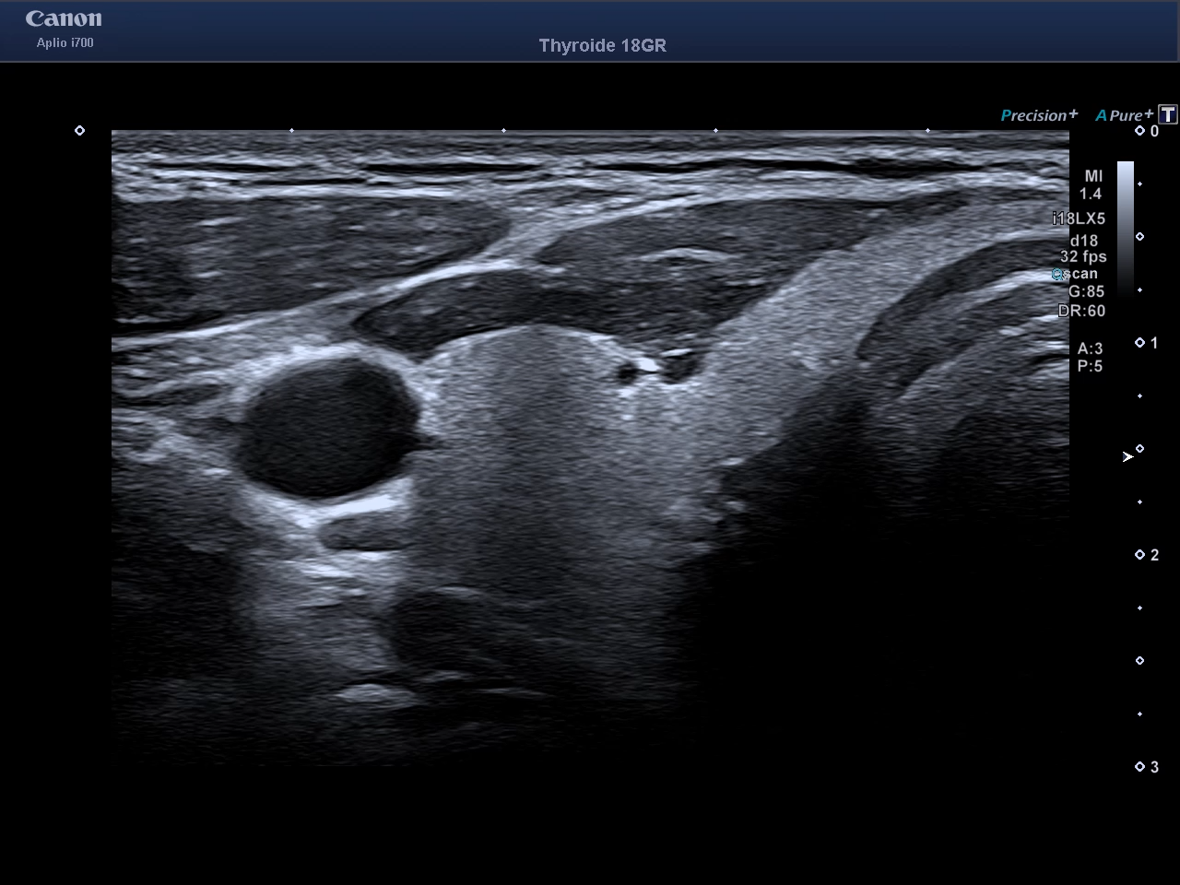

Slide 29
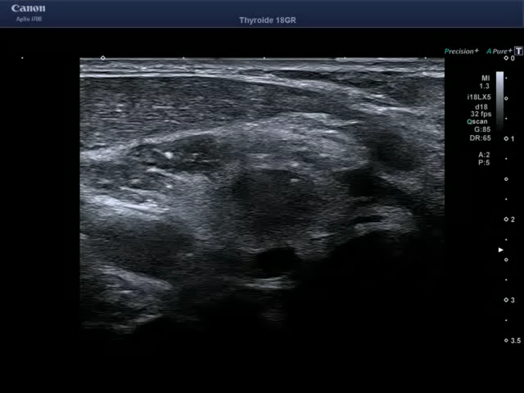

Slide 30
